Slide 1
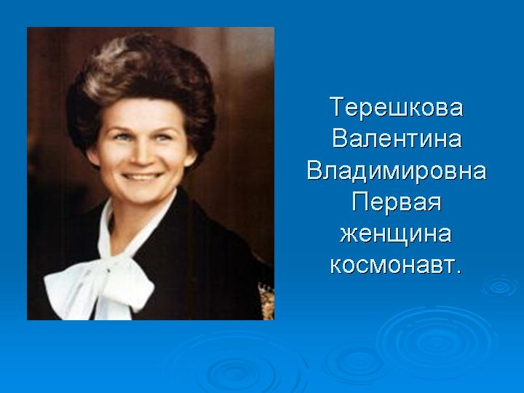

Slide 2
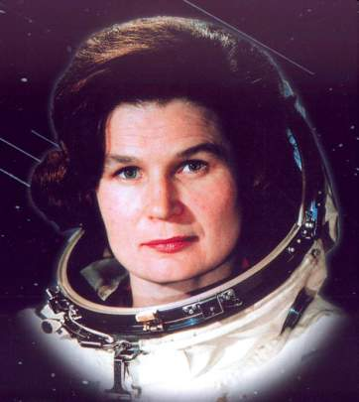
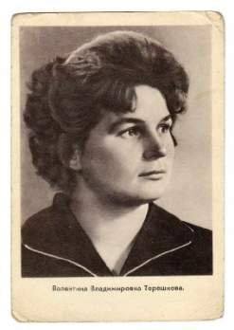
Валентина Терешкова родилась 6 марта 1937 в деревне Большое Масленниково Ярославской области в крестьянской семье выходцев из Белоруссии. Отец — тракторист, мать — работница текстильной фабрики. Призванный в Красную армию в 1939 году, отец Валентины погиб на Советско-финской войне.

Slide 3
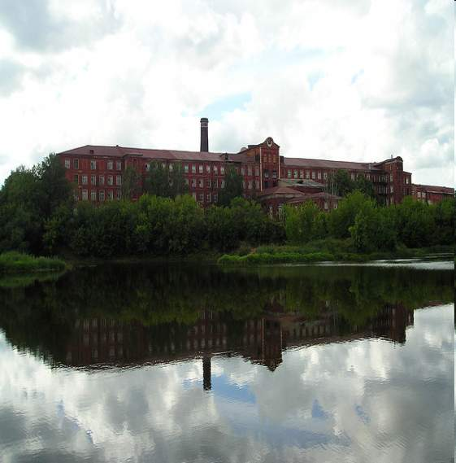
В 1945 году девочка поступила в среднюю школу № 32 города Ярославль, семь классов которой окончила в 1953 году. Чтобы помочь семье, в 1954 году Валентина пошла работать на Ярославский шинный завод браслетчицей, одновременно поступив на учёбу в вечерние классы школы рабочей молодёжи. С 1959 года занималась парашютным спортом в Ярославском аэроклубе (выполнила 90 прыжков). Продолжив работу на текстильном комбинате «Красный Перекоп», с 1955 по 1960 годы Валентина прошла заочное обучение в техникуме лёгкой промышленности.
ОАО Ярославский комбинат технических тканей «Кра́сный Переко́п» (до революции — Яросла́вская Больша́я мануфакту́ра, ЯБМ)

Slide 4
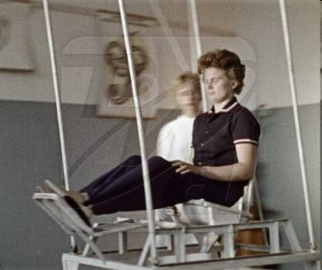
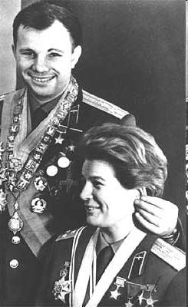
После первых успешных полётов советских космонавтов у Сергея Королёва появилась идея запустить в космос женщину-космонавта. В начале 1962 года начался поиск претенденток по следующим критериям: парашютистка, возрастом до 30 лет, ростом до 170 сантиметров и весом до 70 килограммов. Из сотен кандидатур были выбраны пятеро: Жанна Ёркина, Татьяна Кузнецова, Валентина Пономарёва, Ирина Соловьёва и Валентина Терешкова.
В отряд космонавтов Валентина Терешкова была зачислена 12 марта 1962 года и стала проходить обучение как слушатель-космонавт 2-го отряда. 29 ноября 1962 года она сдала выпускные экзамены по ОКП на «отлично». С 1 декабря 1962 года Терешкова — космонавт 1-го отряда 1-го отдела. С 16 июня 1963 года, то есть сразу после полёта, она стала инструктором-космонавтом 1-го отряда и была на этой должности до 14 марта 1966 года.

Slide 5
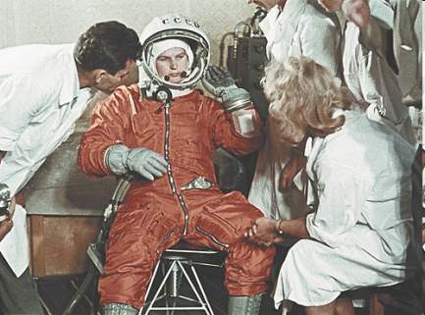
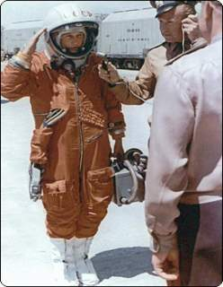
Во время обучения она проходила тренировки на устойчивость организма к факторам космического полёта. Тренировки включали в себя термокамеру, где надо было находиться в лётном комбинезоне при температуре +70 °C и влажности 30 %, сурдокамеру — изолированное от звуков помещение, где каждая кандидатка должна была провести 10 суток.
Тренировки в невесомости проходили на МиГ-15. При выполнении специальной фигуры высшего пилотажа — параболической горки — внутри самолёта устанавливалась невесомость на 40 секунд, и таких сеансов было 3—4 за полёт. Во время каждого сеанса надо было выполнить очередное задание: написать имя и фамилию, попробовать поесть, поговорить по рации.
Особое внимание уделялось парашютной подготовке, так как космонавт перед самой посадкой катапультировался и приземлялся отдельно на парашюте. Поскольку всегда существовал риск приводнения спускаемого аппарата, проводились и тренировки по парашютным прыжкам в море, в технологическом, то есть не пригнанном по размеру, скафандре.

Slide 6
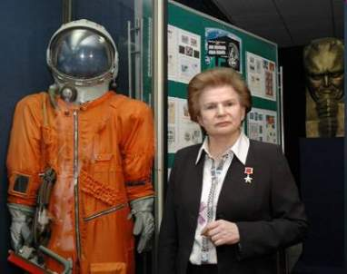
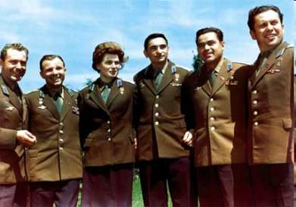
Первоначально предполагался одновременный полёт двух женских экипажей, однако в марте 1963 года от этого плана отказались, и стала задача выбора одной из пяти кандидаток.
При выборе Терешковой на роль первой женщины-космонавта, кроме успешного прохождения подготовки учитывались и политические моменты: Терешкова была из рабочих, тогда как, например, Пономарёва и Соловьёва — из служащих. Кроме того, отец Терешковой, Владимир, погиб во время Советско-финской войны, когда ей было два года. Уже после полёта, когда Терешкову спросили, чем Советский Союз может отблагодарить за её службу, она попросила найти место, где был убит отец.

Slide 7
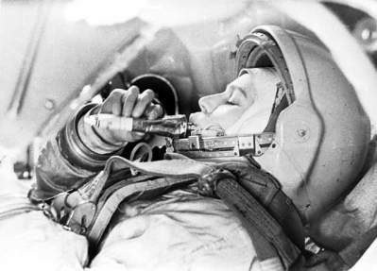
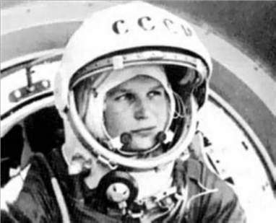
Свой космический полёт (первый в мире полёт женщины-космонавта) она совершила 16 июня 1963 года на космическом корабле Восток-6, он продолжался почти трое суток. Одновременно на орбите находился космический корабль Восток-5, пилотируемый космонавтом Валерием Быковским.
На момент назначения Терешковой пилотом «Востока-6» она была на 10 лет младше, чем Гордон Купер, самый молодой из первого отряда американских астронавтов.
В день первого полёта в космос она сказала родным, что уезжает на соревнования парашютистов, о полёте они узнали из новостей по радио.
Через несколько дней после полета Валентине Терешковой предъявили протест в связи с нарушением режима в районе места посадки: она раздала местным жителям запасы продуктов из рациона космонавтов, а сама ела местную пищу.

Slide 8
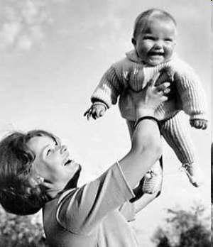
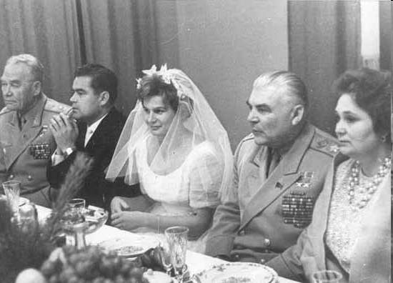
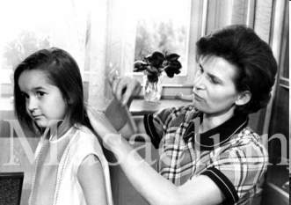
Была замужем за Андрияном Николаевым, свадьба состоялась 3 ноября 1963 года, среди гостей был сам Хрущёв. Вплоть до развода с Николаевым в 1982 году Терешкова носила двойную фамилию Николаева-Терешкова. Второй муж — Юлий Шапошников — умер в 1999 году.
Дети: 8 июня 1964 года родилась дочь Елена Андрияновна: первый ребёнок, и отец и мать которого были космонавтами.
Валентина Терешкова с дочкой Леной
Валентина Терешкова и Андриан Николаев

Slide 9
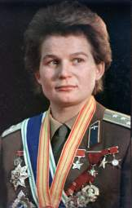
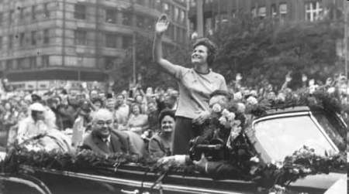
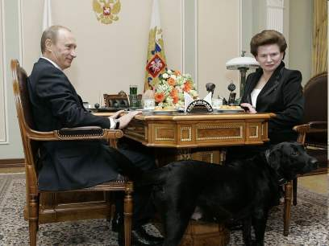
Интересные факты
После выполнения космического полёта Терешкова поступила и окончила с отличием Военно-воздушную инженерную академию им. Н. Е. Жуковского, стала кандидатом технических наук, профессором, автором более 50 научных работ.
22 января 1969 года находилась в автомобиле, обстрелянном офицером Виктором Ильиным в ходе покушения на Брежнева. Не пострадала.
Является единственной женщиной Земли, совершившей одиночный космический полёт. Все последующие женщины-космонавты летали в космос только в составе экипажей.
После того как Терешкова увидела все континенты Земли из космоса, она стала мечтать о том, чтобы побывать в Австралии. Через много лет ей удалось осуществить свою мечту.

Slide 10
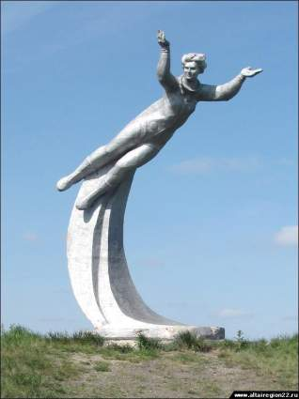
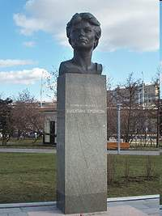
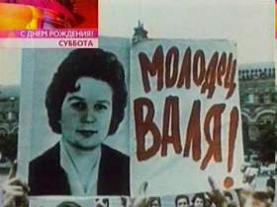
Признание заслуг
Её именем названы кратер на Луне и малая планета 1671 Chaika (позывной Терешковой во время полетов).
Ей присвоен почётный титул «Величайшая женщина XX столетия».
Её именем названа набережная в Евпатории.
Её именем названы улицы в Иркутске, Клину, Королёве, Липецке, Мытищах, Новосибирске, Одессе, Оренбурге, Ярославле, Красноярске и других городах.
Её именем названа площадь в Твери.

Slide 11
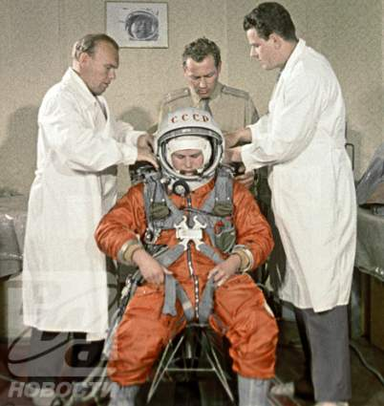
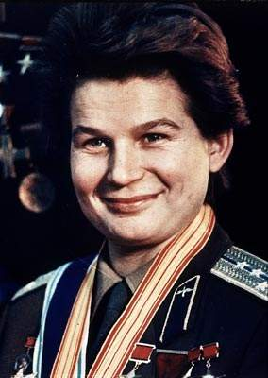
Её именем названа школа № 32 города Ярославля, в которой она училась.
Музей В. В. Терешковой «Космос» в нескольких километрах от её родной деревни.
Существует 2 памятника Терешковой: на Аллее космонавтов в Москве и в Баевском районе Алтайского края, на территории которого она приземлилась. Планируется также установить памятник на родине Терешковой в Ярославле.
В 1983 году была выпущена памятная монета с изображением В. Терешковой. Таким образом, Валентина Терешкова стала единственным советским гражданином, чей портрет был при жизни помещён на советскую монету.
7 апреля 2011 в г.Ярославле открыт Планетарий в честь первой женщины-космонавта В.Терешковой.

Slide 12
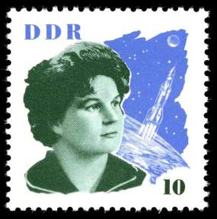
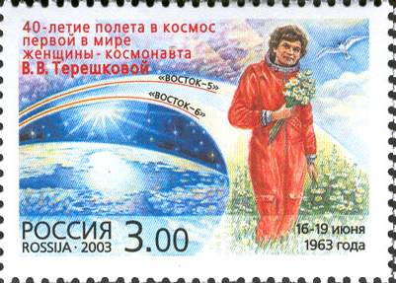
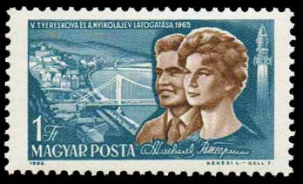
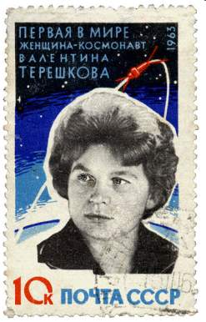
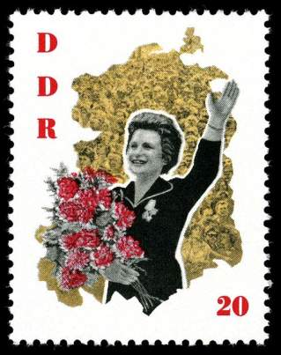
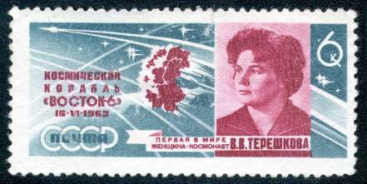
Терешковой посвящены почтовые марки выпуска разных стран:

